Slide 1
Técnico em Informática Programação para Dispositivos Móveis Aula 3
Professor Rafael Nogueira Leme

Slide 2
Objetivos
Entender a estrutura de arquivos de um projeto no Android Studio.

Slide 3
Estrutura de arquivos
No Android Studio podemos trabalhar com um projeto de cada vez e cada projeto pode conter vários módulos.
A pasta app representa o módulo padrão do projeto, dentro dela temos os códigos-fontes e arquivos de compilação deste módulo.
Na raiz do projeto existem outros arquivos para compilação do projeto para todos os módulos.

Slide 4
Arquivos pasta raíz
app – Módulo app padrão do projeto.
build.gradle – Arquivo de configuração do Gradle, vale para todos os módulos, provável que nunca precisemos alterar nada aqui.
gradle.properties – Propriedades para customizar o gradle.
gradlew.bat – Arquivo com script para compilar o projeto.
local.properties – Arquivo de configurações locais do projeto, como exemplo o caminho no qual foi instalado o Android SDK. O Android Studio coloca o caminho de forma automática pra nós.
settings.gradle – Arquivo de configuração do gradle que indica quais módulos devem ser compilados.

Slide 5
Arquivos pasta app
build – Armazena os arquivos compilados do projeto, o arquivo ,apk (compilado) fica dentro desta pasta.
R.java – Essa classe é gerada automaticamente ao compilar o projeto e permite que a aplicação acesse qualquer recurso como arquivos e imagens utilizando constantes dessa classe. Nunca deve ser alterada manualmente.
libs – Pasta para inserir os arquivos .jar que devem ser compilados com o projeto.
src/main/java – Classes Java.
src/main/res – Pasta que contém os recursos da aplicação, como imagens, layouts de telas e arquivos de intercionalização.
res/drawable – Imagens da aplicação.

Slide 6
Arquivos pasta app
res/minimap – Ícone da aplicação.
res/layout – Pasta que contém os arquivos XML de layout para construir as telas da aplicação.]
res/menu – Arquivos XML que criam os menus da aplicação, que são botões como ações na action bar.
res/values – Arquivos XML utilizados para internacionalização, configuração de temas e outras configurações.
Cada arquivo seja XML ou imagem dentro da pasta app/res contém uma referência na classe R.
Exemplo: Se criar uma imagem chamada logo.png, a constante R.drawable.logo será gerada.

Slide 7
Arquivo AndroidManifest.xml
Base da aplicação, contém todas as configurações do aplicativo.
<manifest> é declarado o pacote principal do projeto. Pacote este identificador do projeto que deve ser único no Google Play. O mesmo pacote é declarado no arquivo app/build.gradle.
<activity> é obrigatório que cada activity do projeto esteja declarada no AndroidManifest.xml.
<intent-filter> customiza a forma com que a activity será inicializada. Utilizamos a propriedade MAIN para que a activity em questão deve ser inicializada como ponto inicial da aplicação. A propriedade LAUNCHER define que o ícone da aplicação deve ser mostrado na tela do usuário.
A medida que formos fazendo novos exemplos e exercícios, mais detalhes sobre a configuração do arquivo AndroidManifest.xml serão fornecidos.

Slide 8
Arquivo strings.xml
Contém as mensagens para organizar os textos em único arquivo centralizado. Boa prática de programação.
Padrão para tag <string name=“nomeDaChave”>Mensagem</string>
Padrão para acesso a string: @string/nomeDaChave.
Faça com que o HelloWorld do projeto anterior seja buscado no arquivo Strings.xml

Slide 9
Classe R.java
Gerada automaticamente ao compilar o projeto e contém as constantes para acessar os recursos do projeto.
Utilizada para acessar os recursos do código Java.
Essa classe nunca deve ser alterada manualmente.
Exemplo de utilização: R.string.hello_world

Slide 10
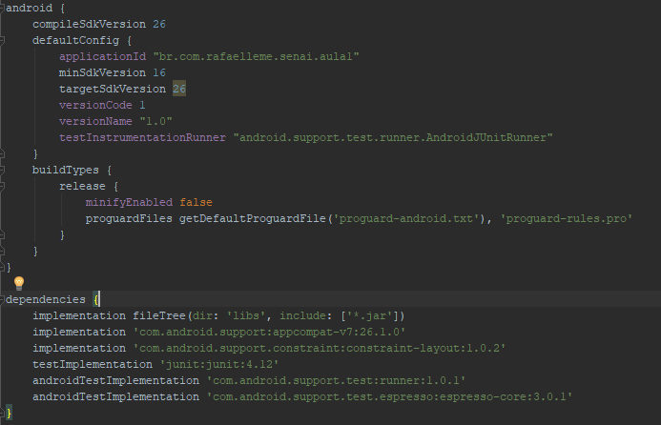
Arquivo build.gradle
Arquivo do projeto – na prática só alteraremos se mudar a versão do plug-in do Gradle.
Arquivo do módulo – Definimos os parâmetros de configuração do módulo. Como por exemplo a versão mínima do Android que o aplicatico suportará, a versão do seu aplicativo além de bibliotecas necessárias para compilcação.

Slide 11
Tratamento de eventos
Exemplo: Vamos criar uma tela de Login para nosso aplicativo e tratar o evento do botão de login.

Slide 12
Obrigado pessoal, até a próxima aula.
Professor Rafael Nogueira Leme

